Slide 1
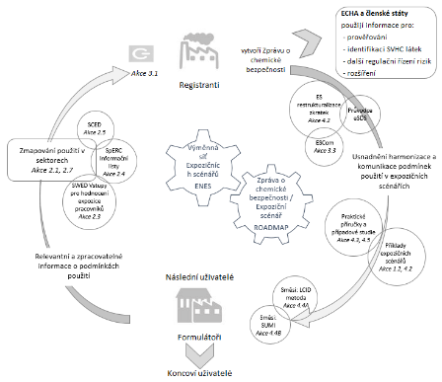
Program
09:00 – 10:30 Expoziční scénáře (ES) úvod
10:30 – 11:00 Občerstvení
12:30 – 13:15 Přístupy k vyhodnocování ES
13:15 – 14:30 Praktický příklad - výměna zkušeností
Pozvánka na workshop
VYHODNOCENÍ EXPOZIČNÍCH SCÉNÁŘŮ POUŽÍVANÝCH CHEMICKÝCH LÁTEK
Termín a místo konání
21.3.2018 a 16.5.2018 Praha, SČMVD, Václavské nám. 831/21
13.6.2018 Ostrava, SANIT,s.r.o., 28.října 165
14.6.2018 Brno, Hotel Prometheus, Hudcova 367/78
612 00 Brno
Lektoři Ing. Lenka Lišková, Ing. Oldřich Petira, CSc.
Ing. Radka Vokurková
Účastnický poplatek 3990,- Kč
Přihlášky zasílejte na radka.vokurkova@consulteco.cz, Tel 777 331 771.
Počet účastníků je stanoven na 20 lidí z důvodu maximálního využití informačního potenciálu.
Expoziční scénář (ES) = nástroj k řízení rizika expozice NCHLS
= soubor podmínek a popis použití
Expoziční scénář (ES) má povinnost vypracovat firma, která vyrábí nebo dováží látku registrovanou v tonáži nad 10 tun/rok a současně se jedná o látku klasifikovanou jako nebezpečná nebo splňující kritéria PBT či vPvB. Pokud takovou látku používáte, Váš dodavatel musí poskytnout bezpečnostní list s přílohou v podobě ES. Vy jako následný uživatel jste povinni vyhodnotit plnění ES dodaného výrobcem pro váš typ použití.
Consulteco s.r.o., Táborská 922, Mladá Boleslav, IČ: 29028451, tel: (+420) 326 724 661, e-mail: info@consulteco.cz

